Slide 1
Серёжа летом отдыхает с папой в деревне Пирожки. В среду они собираются съездить на машине в село Княжеское. Из деревни Пирожки в село Княжеское можно проехать по прямой грунтовой дороге. Есть более длинный путь: по прямолинейному шоссе через деревню Васильево до деревни Рябиновки, где нужно повернуть под прямым углом налево на другое шоссе, ведущее в село Княжеское. Есть и третий маршрут: в деревне Васильево можно свернуть на прямую грунтовую дорогу в село Княжеское, которая идёт мимо пруда.
Шоссе и грунтовые дороги образуют прямоугольные треугольники.

Slide 2
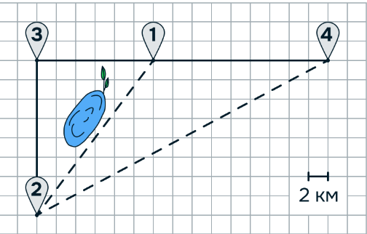
Серёжа летом отдыхает с папой в деревне Пирожки. В среду они собираются съездить на машине в село Княжеское. Из деревни Пирожки в село Княжеское можно проехать по прямой грунтовой дороге. Есть более длинный путь: по прямолинейному шоссе через деревню Васильево до деревни Рябиновки, где нужно повернуть под прямым углом налево на другое шоссе, ведущее в село Княжеское. Есть и третий маршрут: в деревне Васильево можно свернуть на прямую грунтовую дорогу в село Княжеское, которая идёт мимо пруда.
Шоссе и грунтовые дороги образуют прямоугольные треугольники.
По шоссе Серёжа с папой едут со
скоростью 60 км/ч, а по грунтовой дороге —
со скоростью 40 км/ч.
На плане изображено взаимное
расположение населённых пунктов,
длина стороны каждой клетки равна 2 км.
Пользуясь описанием, определите, какими цифрами на плане
обозначены населённые пункты. Заполните таблицу, в бланк ответов перенесите последовательность трёх цифр без пробелов, запятых и других дополнительных символов.

Slide 3
Серёжа летом отдыхает с папой в деревне Пирожки. В среду они собираются съездить на машине в село Княжеское. Из деревни Пирожки в село Княжеское можно проехать по прямой грунтовой дороге. Есть более длинный путь: по прямолинейному шоссе через деревню Васильево до деревни Рябиновки, где нужно повернуть под прямым углом налево на другое шоссе, ведущее в село Княжеское. Есть и третий маршрут: в деревне Васильево можно свернуть на прямую грунтовую дорогу в село Княжеское, которая идёт мимо пруда.
Шоссе и грунтовые дороги образуют прямоугольные треугольники.
По шоссе Серёжа с папой едут со
скоростью 60 км/ч, а по грунтовой дороге —
со скоростью 40 км/ч.
На плане изображено взаимное
расположение населённых пунктов,
длина стороны каждой клетки равна 2 км.
Пользуясь описанием, определите, какими цифрами на плане
обозначены населённые пункты. Заполните таблицу, в бланк ответов перенесите последовательность трёх цифр без пробелов, запятых и других дополнительных символов.
4
2
3

Slide 4
Серёжа летом отдыхает с папой в деревне Пирожки. В среду они собираются съездить на машине в село Княжеское. Из деревни Пирожки в село Княжеское можно проехать по прямой грунтовой дороге. Есть более длинный путь: по прямолинейному шоссе через деревню Васильево до деревни Рябиновки, где нужно повернуть под прямым углом налево на другое шоссе, ведущее в село Княжеское. Есть и третий маршрут: в деревне Васильево можно свернуть на прямую грунтовую дорогу в село Княжеское, которая идёт мимо пруда.
Шоссе и грунтовые дороги образуют прямоугольные треугольники.
По шоссе Серёжа с папой едут со
скоростью 60 км/ч, а по грунтовой дороге —
со скоростью 40 км/ч.
На плане изображено взаимное
расположение населённых пунктов,
длина стороны каждой клетки равна 2 км.
Найдите расстояние от с. Княжеское до д. Пирожки. Ответ запишите в км.

Slide 5
Серёжа летом отдыхает с папой в деревне Пирожки. В среду они собираются съездить на машине в село Княжеское. Из деревни Пирожки в село Княжеское можно проехать по прямой грунтовой дороге. Есть более длинный путь: по прямолинейному шоссе через деревню Васильево до деревни Рябиновки, где нужно повернуть под прямым углом налево на другое шоссе, ведущее в село Княжеское. Есть и третий маршрут: в деревне Васильево можно свернуть на прямую грунтовую дорогу в село Княжеское, которая идёт мимо пруда.
Шоссе и грунтовые дороги образуют прямоугольные треугольники.
По шоссе Серёжа с папой едут со
скоростью 60 км/ч, а по грунтовой дороге —
со скоростью 40 км/ч.
На плане изображено взаимное
расположение населённых пунктов,
длина стороны каждой клетки равна 2 км.
Найдите расстояние от с. Княжеское до д. Пирожки. Ответ запишите в км.
Ответ: 34

Slide 6
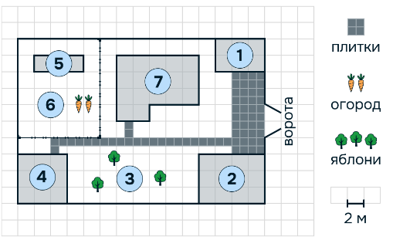
На плане изображён дачный участок по адресу: п. Сосновка, ул. Зелёная, д. 19
(сторона каждой клетки на плане равна 2 м). Участок имеет прямоугольную форму.
Выезд и въезд осуществляются через единственные ворота. При входе на участок
слева от ворот находится гараж. Справа от ворот находится сарай площадью 24 кв. м,
а чуть подальше – жилой дом. Напротив жилого дома расположены яблоневые
посадки. Также на участке есть баня, к которой ведёт дорожка, выложенная плиткой,
и огород с теплицей внутри (огород отмечен на плане цифрой 6). Все дорожки внутри
участка имеют ширину 1 м и вымощены тротуарной плиткой размером.
Между гаражом и сараем находится площадка, вымощенная такой же плиткой.
К участку подведено электричество. Имеется магистральное газоснабжение.
Найдите площадь, которую занимает баня. Ответ дайте в квадратных метрах.

Slide 7
Найдите площадь, которую занимает баня. Ответ дайте в квадратных метрах.
Ответ: 36

Slide 8
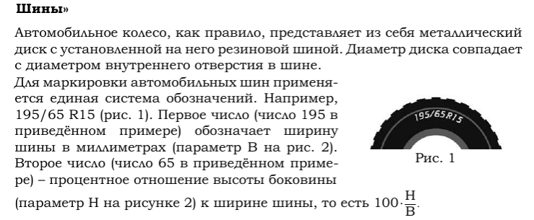
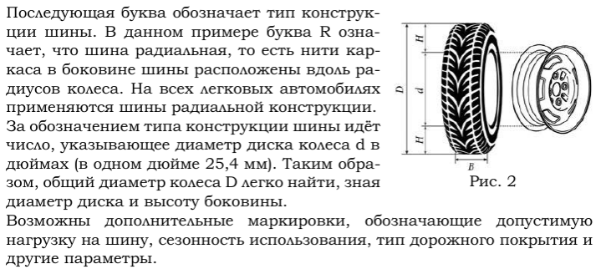

Slide 9
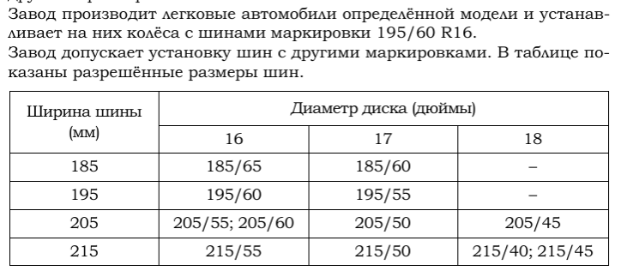
Шины какой наименьшей ширины можно устанавливать на автомобиль, если диаметр диска равен 17 дюймам?
Ответ дайте в миллиметрах.

Slide 10
Шины какой наименьшей ширины можно устанавливать на автомобиль, если диаметр диска равен 17 дюймам?
Ответ дайте в миллиметрах.

Slide 11
-Выберите лишнее
а) квадрат, прямоугольник, цилиндр;
б) призма ,конус, параллелепипед;
в) шар, треугольник, параллелограмм .

Slide 12
-Выберите лишнее
а) квадрат, прямоугольник, цилиндр;
б) призма ,конус, параллелепипед;
в) шар, треугольник, параллелограмм .
ответ: цилиндр, конус, шар.

Slide 13
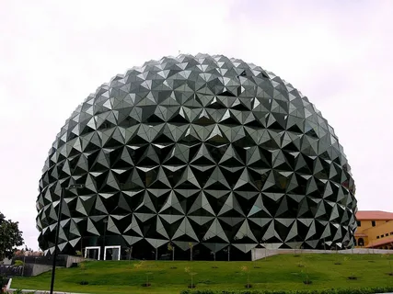
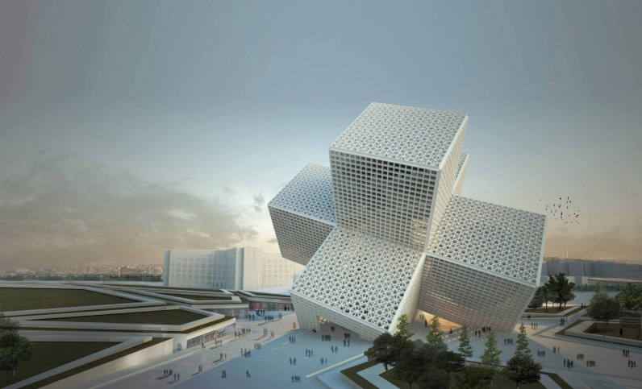
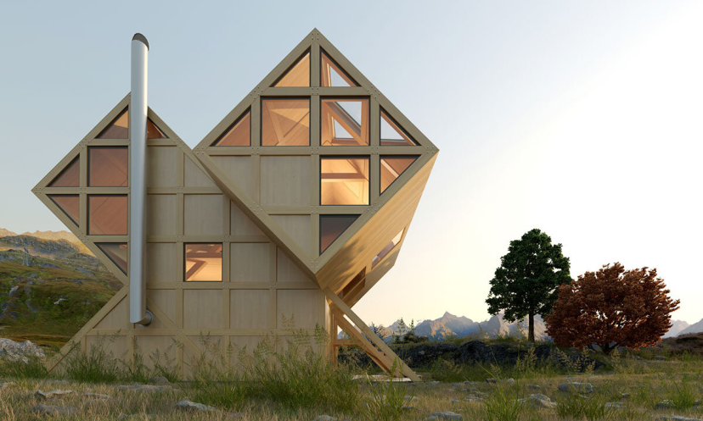
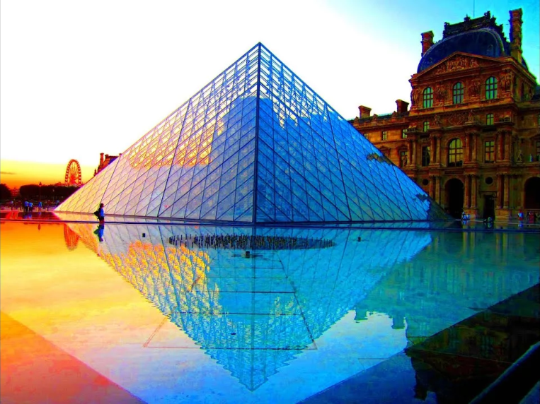
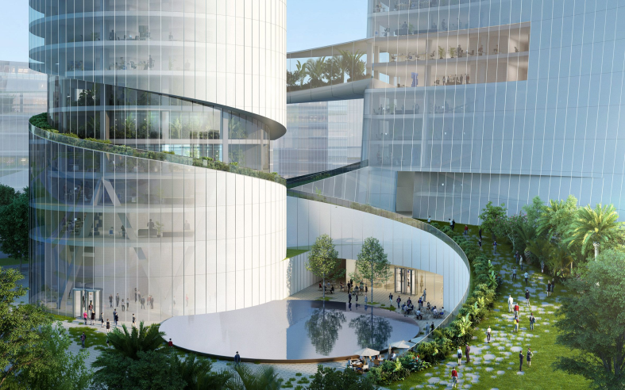
2
1
5
4
3

Slide 14
Тема урока:
«Тела вращения и практическое применение задач»

Slide 15
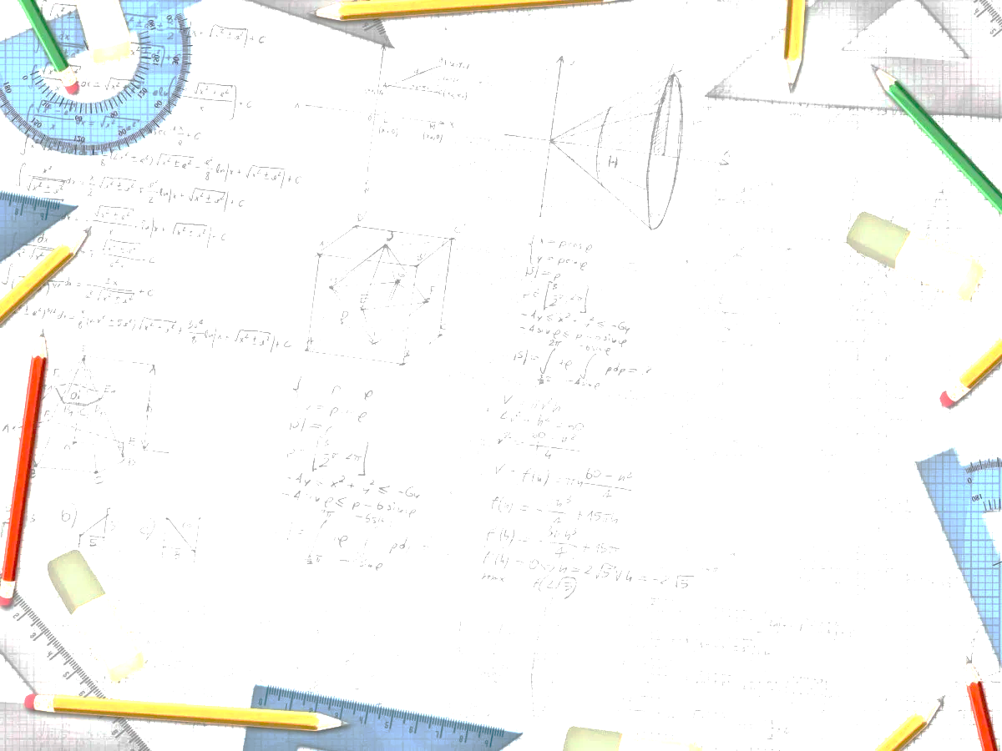
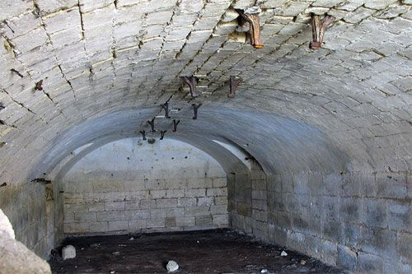
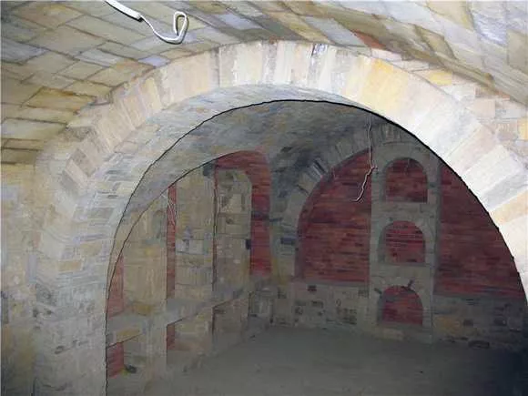

Slide 16
Сколько 2-х килограммовых банок краски нужно купить для окрашивания полуцилиндрического свода подвала длиной 6 м и высотой 2,9 м. Расход краски 100 г на 1 м2.

Slide 17
Сколько 2-х килограммовых банок краски нужно купить для окрашивания полуцилиндрического свода подвала длиной 6 м и высотой 2,9 м. Расход краски 100 г на 1 м2.

Slide 18
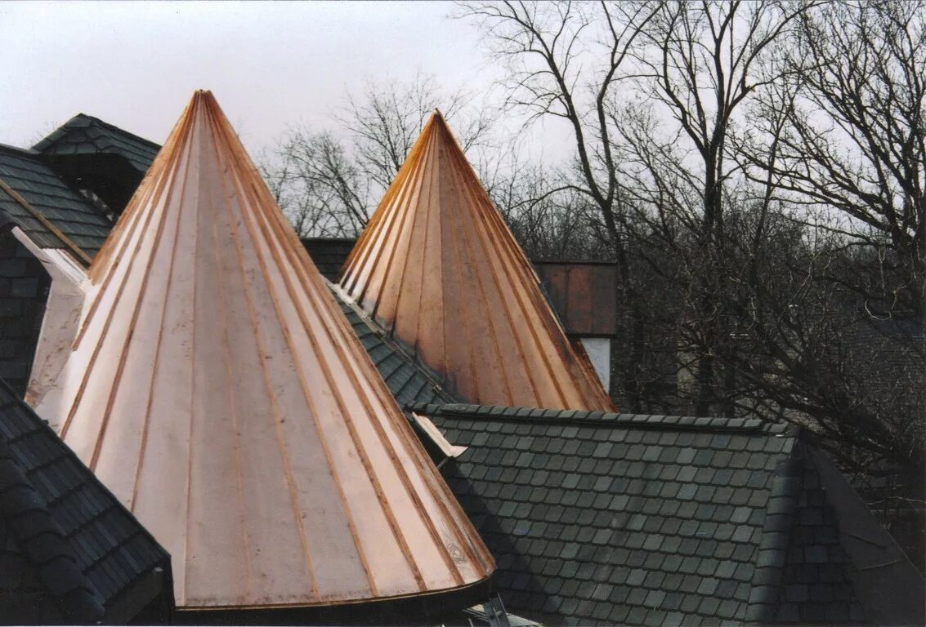

Slide 19
Коническая крыша башни имеет диаметр 6 м и высоту 2 м. Сколько листов кровельного железа потребуется для этой крыши, если размер листа 0,7 м x 1,4 м, а на швы и обрезки тратится 10% от площади крыши.

Slide 20
1. Вычислим площадь листа кровельного железа 0,7 · 1,4 = 0,98 м²
2) вычислим радиус, конуса R = 0,5 d= 0,5 · 6 = 3 (м), h– высота конуса, h = 2 м. 3) Образующую конуса найдем по теореме Пифагора
4)Sбок = Rl = ·3· √13 = 3√13 (м²)
S_{материала} = 3√13 + 0,1 ·3√13= 3,3√13(м²)
S_{материала}≈ 37,36 м²
5) Вычислим количество листов кровельного железа 37, 36 : 0,98 = 38,12 ≈ 39
Ответ: количество листов равно 39 штук.

Slide 21
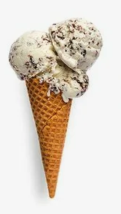
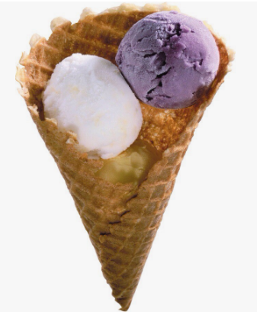

Slide 22
Стаканчик для мороженого конической формы имеет 12см глубину и 5см по диаметру верхней части. На него сверху положили две ложки мороженного в виде полушарий диаметра 5см. Переполнит ли мороженое стаканчик если позволить ему растаять.

Slide 23
Дома:
1. «….Читал я где – то,
Что царь однажды воинам своим
Велел снести земли по горсти в кучу,
И гордый холм возвысился, -и царь
Мог с вышины с весельем озирать
И дол, покрытый белыми шатрами ,
И море , где бежали корабли.»
(А.С. Пушкин «Скупой рыцарь»)
Задача 1. Предположив, что численность войска составляет 100 000 человек, объем горсти равен 0,2 дм³, а угол при основании холма 45⁰, найдите объем и высоту конуса.
Задача 2. Найти высоту холма, если угол при основании 45⁰, а площадь основания 300 м²

